Slide 1
Charpter 3
DICOM标准简介

Slide 2
主要内容
医学影像的特性
什么是DICOM标准
DICOM标准的组成
DICOM的核心思想

Slide 3
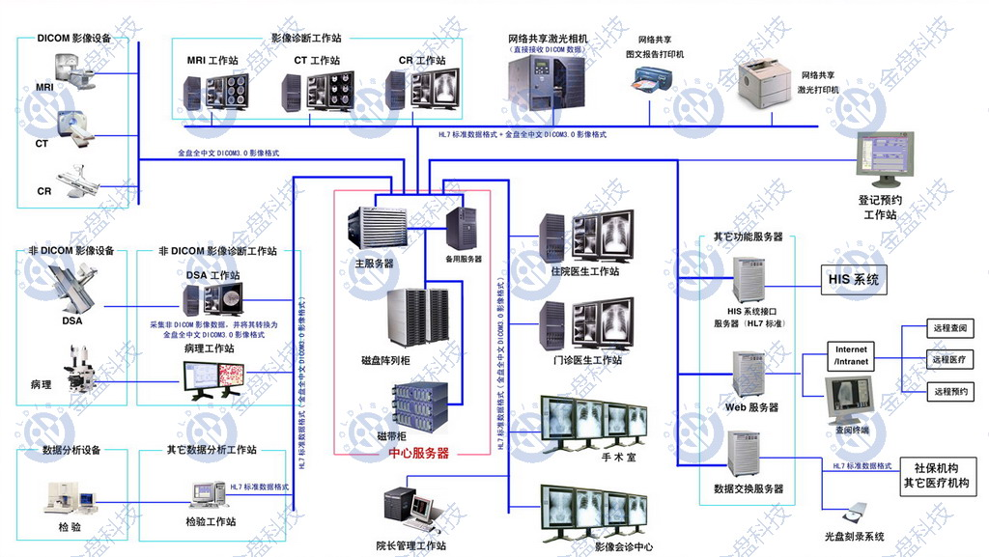

Slide 4
第一节 医学影像的特性
每张医学影像都有其相关的数据
  病患姓名、病例号码、检查项目、检查日期、…等
  产生影像的仪器、何种影像、影像格式、处理医师
  这些数据必须与其链接在一起，作为数据的储存与搜寻

Slide 5
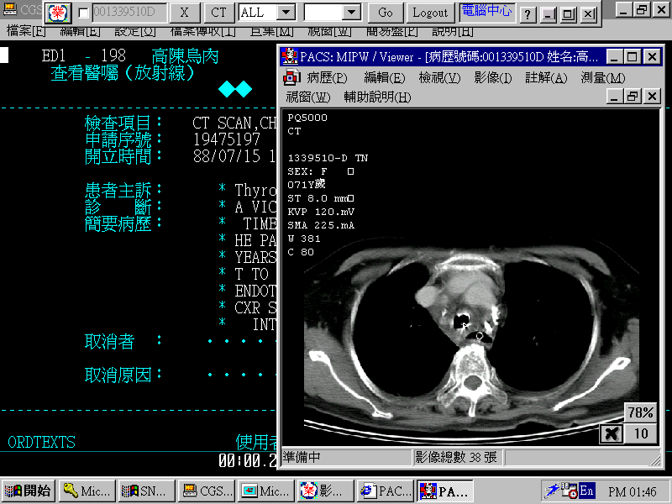
ST:扫描层厚
KVP:管电压
SMA:管电流
一张CT影像

Slide 6
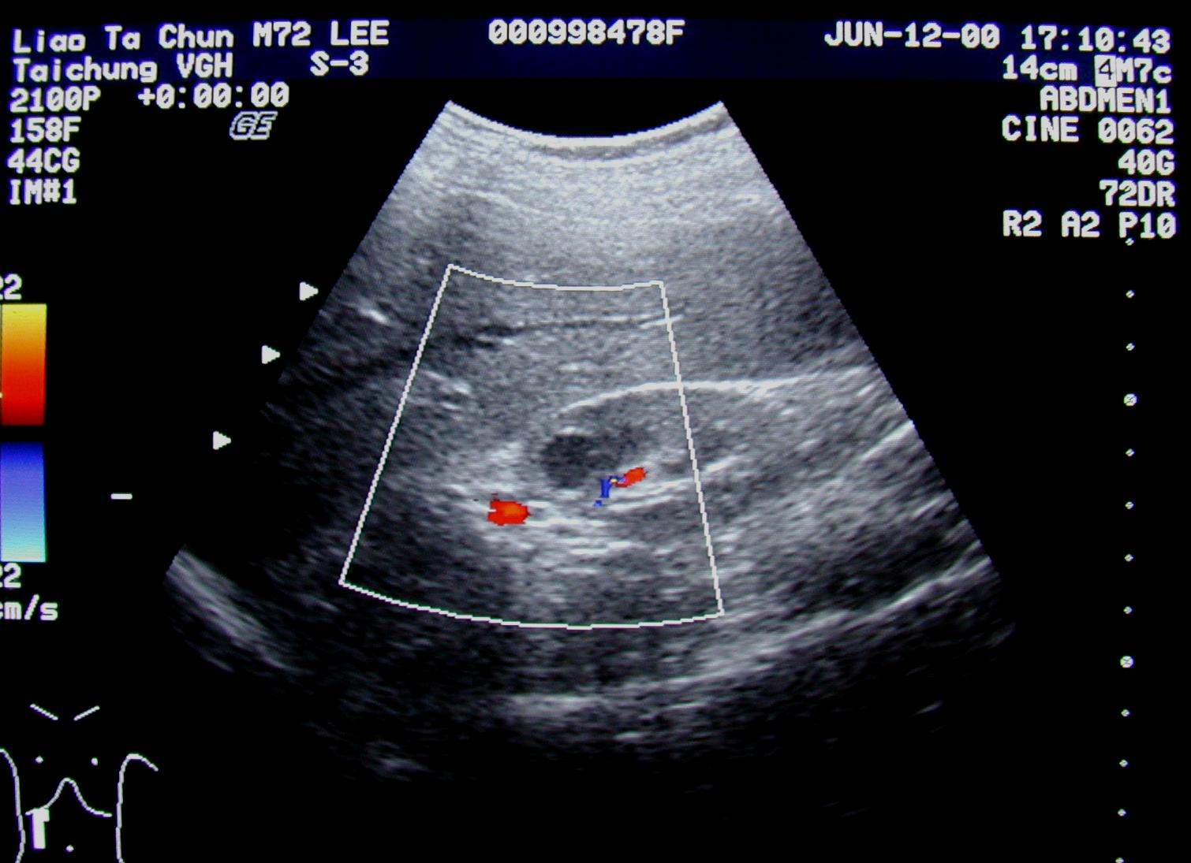
一张超音波（US）影像

Slide 7
医学影像的特性
医学影像的产生
  病人接受检查，可能不只一种检查，如有CT、US、MR
  每个检查可能产生不只一张影像，而是一系列(series)影像

Slide 8
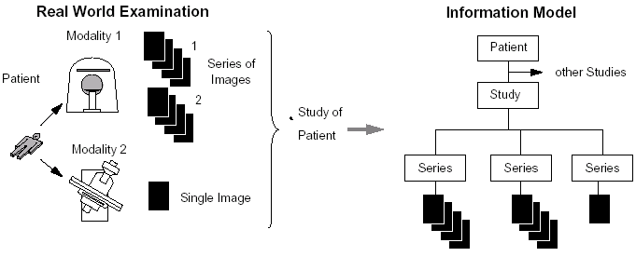
医院检查

Slide 9
如何架构医学影像信息??
医学影像信息架构

Slide 10
医学影像信息架构对应于医院检查

Slide 11
数字医学影像的使用
使用数字医学影像
  必须将影像与其相关的信息关联在一起，才能在检索时找到所有该病人作过的检查数据
  有些数据亦需转换成为影像的一部份，以作为调阅时的参考，如，病患姓名、病例号码、检查(study)项目、检查日期等
  必须有一标准作为影像数据的储存与传输的准则

Slide 12
医学影像传输标准的需求
影像数据传输
影像数据储存
影像数据检索
报告打印
信息媒体交换

Slide 13
PACS系统影像采集
医学影像
非数字化接口
数字化但非DICOM3.0格式的接口
标准DICOM3.0接口
采集卡
病人信息
DICOM网关
DICOM网关
病人信息
病人信息
影像
服务器
DICOM文件

Slide 14
第二节 什么是DICOM标准？
DICOM (Digital Imaging and Communications in Medicine)
医学数字成像和通信标准

Slide 15
一 DICOM的产生
DICOM是随着图像化、计算机化的医疗设备的普及和HIS系统，特别是PACS系统和远程医疗系统的发展应运而生的。当CT和MR等设备生成高质量的、形象直观的图像在医疗诊断中广泛使用时，由于不同的生产商不同型号的设备产生的图像各自采用了不同的格式，使得不同的设备之间的信息资源难以互相使用，医院PACS系统的实施具有很大的困难。
1983年美国放射学会和美国电器制造商协会制定用于医学图像存储和通信的医学图像格式标准ACR-NEMA1.0 ，1985年推出了2.0版本。
随着网络的发展，仅有图像格式标准还不够，通信标准在PACS中也起着非常重要的作用。在1993年正式公布了新的版本，命名为DICOM。

Slide 16
二 DICOM 发展历史
1982 - ACR和NEMA联合成立了一个委员会，制定医学影像标准。
1985 - 公布1.0版本(ACR-NEMA V1.0)。
1988 - 公布2.0版本(ACR-NEMA V2.0)。
1989 - 开始同HIS/RIS 系统连接的网络工作；名字改称:DICOM,以表示本质区别于原先的标准。
1991 - 公布DICOM的1至8章。
1995 - 增加第9、10、11章、12章、13章及补充章节。
1996 - 进行了第三次修订，更名为：DICOM 3.0；发布96版，基于服务器/客户端的网络结构，采用OOP(面向对象的程序设计)方式进行分析和设计。
1998 - DICOM 3.0 98版，进行了若干不明确的规定、一些错误的修正，网络打印补充，控制事件补充，接纳二次采集图像。
1999 - DICOM 3.0 99版，考虑增加化验室设备的定义，考虑专向三层结构，为同HIS系统进行更多的信息共享做准备。
2003 - DICOM 3.0 2003版本

Slide 17
第三节 DICOM标准的组成(共3000页18章)
第1部分：引言与概述，简要介绍了DICOM的概念及其组成。
第2部分：兼容性，精确地定义了声明, 要求制造商精确地描述其产品的DICOM兼容性，即构造一个该产品的DICOM兼容性声明，它包括选择什么样的信息对象、服务类、数据编码方法等，每一个用户都可以从制造商处得到这样一份声明。
第3部分：利用面向对象的方法，定义了两类信息对象类：普通型、复合型。
第4部分：服务类，说明了许多服务类，服务类详细论述了作用于信息对象上的命令及其产生的结果。
第5部分：数据结构及语义，描述了怎样对信息对象类和服务类进行构造和编码。
第6部分：数据字典，描述了所有信息对象是由数据元素组成的，数据元素是对属性值的编码。

Slide 18
第三节 DICOM标准的组成
第7部分：消息交换，定义了进行消息交换通讯的医学图像应用实体所用到的服务和协议。
第8部分：消息交换的网络通讯支持，说明了在网络环境下的通讯服务和支持DICOM应用进行消息交换的必要的上层协议。
第9部分：消息交换的点对点通信支持。(淘汰)
第10部分：用于介质交换的介质存储和文件格式。这一部分说明了一个在可移动存储介质上医学图像信息存储的通用模型。提供了在各种物理存储介质上不同类型的医学图像和相关信息进行交换的框架，以及支持封装任何信息对象定义的文件格式。
第11部分：介质存储应用卷宗，用于医学图像及相关设备信息交换的兼容性声明。给出了心血管造影、超声、CT、核磁共振等图像的应用说明和文件交换的说明。

Slide 19
第三节 DICOM标准的组成
第12部分：用于介质交换的物理介质和介质格式。它提供了在医学环境中数字图像计算机系统之间信息交换的功能。这部分描述了介质存储模型之间关系的结构以及特定的物理介质特性及其相应的介质格式。具体说明了各种规格的磁光盘，PC机上使用的文件系统和1.44M软盘，以及CD-R可刻写光盘。
第13部分：点对点通信支持的打印管理。 (淘汰)
第14部分：说明了灰度图像的标准显示功能。这部分仅提供了用于测量特定显示系统显示特性的方法。这些方法可用于改变显示系统以便与标准的灰度显示功能相匹配, 或用于测量显示系统与标准灰度显示功能的兼容程度。
第15部分：安全措施。
第16部分：标准内容参考资源。

Slide 20
DICOM技术概要及特点
在应用层上通过服务和信息对象主要完成五个方面的功能：
  传输和存储完整的对象（如图像、波形和文档）
  请求和返回所需物件。
  完成特殊的工作（如在胶片上打印图像）。
  工作流的管理（支持WORKLIST和状态信息）。
  保证可视图像（如显示和打印之间）的质量和一致性

Slide 21
DICOM技术概要及特点
参照软件工程 面向对象的的方法。如采用实体－关联（E-R）模型、详细定义对象及其属性、服务对象对类（SOP）、消息交换以及工作流程等。
通过消息、服务、信息对象及一个良好的协商机制，独立于应用的网络技术（不受具体网络平台限制），可以点对点、点对多点、多点对点多种方式确保兼容的工作实体之间服务和信息对象能有效地通信。
不仅能实现硬件资源的共享。而且不同于一般分布式对象或数据库管理只在低层自动存取单独的属性，而采用在病人、检查、结构化报告（SR）、工作流等高层管理上规范服务。
是一个基于内容的医学图像通信标准。

Slide 22
DICOM技术概要及特点
DICOM不规范应用系统的结构，也不规范具体的功能需求。例如，图像存储只定义传输和保存所必须的信息项目，而不说明图像如何被显示和作注解。
DICOM目前16章内容每章讲述某一方面的规范，各章较为独立但又互有联系。这样便于修改扩充。只有将所有章节紧密联系起来才能勾画出标准的体系结构和整体内容。

Slide 23
DICOM应用领域
如果您在以下任何领域应用系统，则DICOM就会提供您需要的某些东西：
  诊断放射学
  放射线疗法
  影像导航外科手术
  乳房X线照相术
  心脏病学
  牙科
  病理学
  眼科学
  皮肤病学
  兽医学
  内窥镜检查
  显微镜检查法
  临床照片/录像
  计算机断层摄影
  磁共振成像
  超声波
  核医学
  正电子发射断层成像
  分子成像
  光相干断层扫描
  X射线断层摄影复合
  影像融合
  结构化报告
  结构化显示
  影像存档与通信系统
  由Web接入DICOM对象
  植入
  血管造影术
  图像生成模型
  教学案例文件

Slide 24

DICOM是一个医学成像标准 。
DICOM又是一个医学影像通信标准 。

Slide 25
DICOM标准的目标
DICOM标准是要解决在不同的地点、不同设备制造商、不同国家等复杂的网络环境下的医学图像存储、传输和利用的问题。

Slide 26
DICOM 并非一成不变, 而是在原來的标准上, 不断更新
所以 DICOM 经常会因 supplements 的加入, 而略有不同.
DICOM supports for well-integrated PACS.
DICOM ≠ PACS
  Well-Integration is a goal, while standards-compliance is a means.
  It often happens that standards falls behind integration needs

Slide 27
第四节 DICOM的核心思想
DICOM要解决的基本问题和技术问题:
  有语法和语义两大类
  DICOM消息交换和网络通信

Slide 28
（一）语法和语义
语义就是指交换信息的具体含义。通常人们都是用自己的语言(称自然语言)进行交流，但世界上使用的自然语言种类繁多,表达的意思存在多种含义，使得计算机处理有困难。因此DICOM中专门定义了自己的“语法”和“词汇”。
语法则是指信息组成的规则。在DICOM中，数据种类相当多，被分成各个层次，有信息对象定义(IOD)、消息(Message)、命令集、数据集、数据元素、传输语法等。
只有通信双方按约定的统一的方法组织数据，才可能准确获得对方传输的信息。

Slide 29
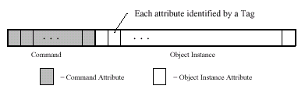
DICOM标准中，系统间数据传输的最小单位也是消息（Messages）

Slide 30



DICOM基本概念
DICOM
信息对象类别
服务类别
Information Object Class
Service
Class
Normalized
Composite
Normalized
Composite
(简单对象)
(复合式对象)
(简单服务)
(复合式服务)

Slide 31
DICOM数据结构
DICOM使用面向对象观念
  信息对象类別(Information Object Class)：Information Object + Attributes
  Patients, Modalities, Studies, Images,…
两类信息对象类別
  Normalized Class(简单对象)
  Composite Class(复合式对象)

Slide 32
面向对象的描述方法和E-R模型
在DICOM标准中采用了面向对象的描述方法和E-R (Entity-Relation)模型，从而引入了大量的专业的术语
实体(Entity): 表示一个或一类有相同特性个体的应用对象。凡是可以区别并被人们识别的事、物、概念等，都可以被抽象为实体。实体一般具有若干特征，称为属性。如: 患者是一个实体，具有姓名、性别、年龄等属性。图像也是一个实体，它有图像尺寸、图像数据等属性。
联系(Relation): 表示实体之间的相互关系。如患者实体与医生实体之间存在着诊治联系，打印机实体和胶片实体之间存在着打印的联系。
E-R模型: 描述现实世界的一种信息模型。通过定义实体以及实体间的联系，表现系统的需求和功能。通常以E-R图的方式表示。

Slide 33
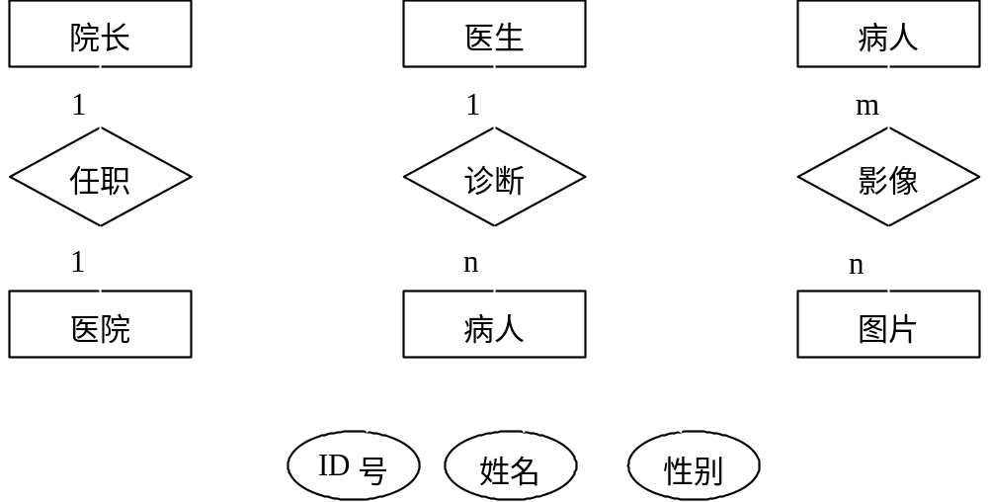
E-R模型 (a) 1:1联系 (b) 1:n联系 (c)m:n联系

Slide 34
对象(Object): 外部世界事物在计算机内部的表示，是事物属性值和处理方法的集合，比如程序设计时的按钮.
对象具有封装和继承的特征。封装是指对象将属性和方法集合在一起，一般情况下只提供给自己和派生对象使用。继承是指当一个对象是由另一个对象(父对象)派生出时，它就自动具有父对象所具有的属性和方法。
面向对象的方法就是以对象技术为中心，分析系统中各种信息之间的关系，抽象出系统各层次的对象模型，给出准确的系统描述，并在计算机系统中给予实现。应用面向对象的方法，可以提高开发效率，实现软件复用。
OK

Slide 35
DICOM数据结构
Normalized Information Object Class (简单对象类别)
  对象+固有(inherent)属性
  例，检查（Study），其固有属性为study date, study time; 但patientname不是其固有的属性
  Patient, Results, Storage, resources等均为简单对象类别

Slide 36
DICOM数据结构
Composite Information Object Class (复合对象类别)
  对象+固有属性+相关(related)属性
  例，CT image + image date(inherent) + patient name(related)
  MR image, digitized film image, graphics, ultrasoundimages等均属复合对象类别
DICOM定义了在医学环境中所需的大部分的信息对象，详细规定了这些对象的组成格式、要求、相互之间的关系等等各方面的内容，如患者、CT、磁共振、核医学、超声等。

Slide 37
DICOM数据结构
服务(Service): 某对象为其它对象或程序提供的功能。当要求使用此功能时称申请服务，申请服务的对象称服务用户，而能完成该功能的对象是服务的提供者。
打印 –DICOM打印机的打印对象
存储 – 例如将对象存储到 PACS
查询/ – 例如获取来自PACS的对象
找回
. . .
（见DICOM第4部分:服务类规范）

Slide 38
DICOM服务类
证实（verification）服务类
存储（storage）服务类
查询／检索（query/retrieve）服务类
检查内容通知（study content notification）服务类
患者管理（patient management）服务类
检查管理（study management）服务类
结果管理（results management）服务类
打印管理（print management）服务类
媒质存储(media storage) 服务类
存储责权管理(storage commitment) 服务类
基本工作列表管理(basic worklist management) 服务类
队列管理(queue management) 服务类
灰度软拷贝表达状态存储（Grayscale Softcopy Presentation State Storage）服务类
结构化报告存储（Structured Reporting Storage）服务类

Slide 39



服务
Service
对象
命令
Objects
Commands
A service class associates one or more information objects with one or more commands to be performed on the objects
服务类把一个或多个信息对象与一个或多个命令联系起来

Slide 40

服务
Storage
Service
对象
命令
Images
Store
例如：影像储存服务

Slide 41
服务
SOP
Service
对象
命令
Objects
Commands
Service-Object Pair (SOP)

Slide 42

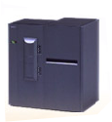

DICOM术语： SOP类
服务对象对(Service Object Pair，SOP): DICOM信息传递的基本功能单位。包括一个信息对象和一组DICOM消息服务元素
服务+对象=服务对象对
（存储+ MR图像= MR图像存储）
SCP – 服务类提供者
  提供服务的系统
SCU – 服务类用户
  使用服务的系统
MR图像存储 SOP类
SCU
SCP

Slide 43

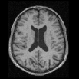
MR存储SOP类
从底层开始 ...
存储服务
服务
类
用户
服务
类
提供者
+
MR对象
模块
模块
模块
属性
属性
属性
模块：共同话题的逻辑属性组

Slide 44
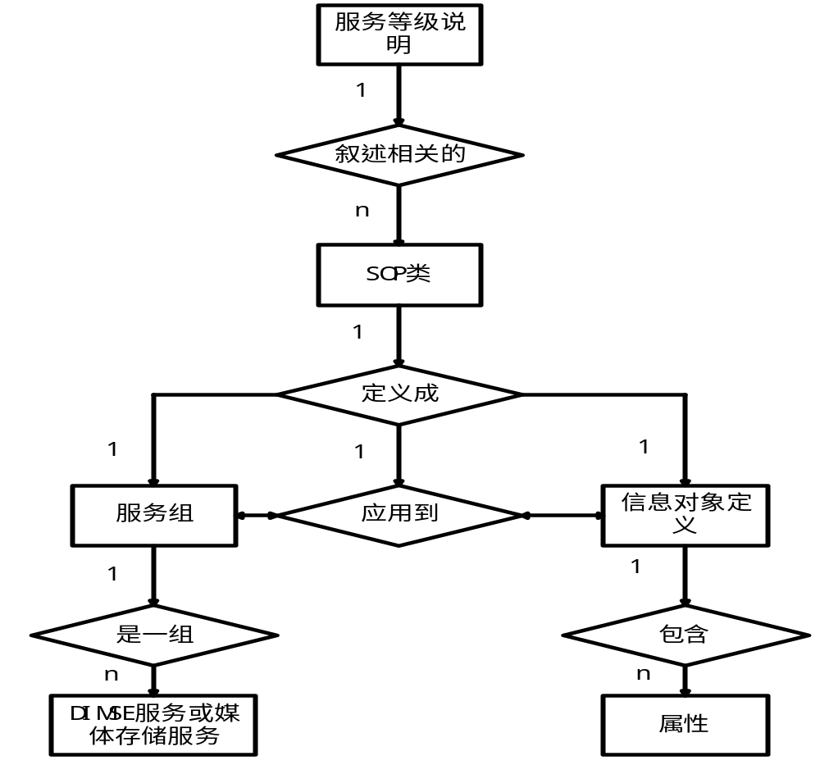
DICOM信息模型
服务类
服务对象对

Slide 45
DICOM术语：消息
HL7采用消息传递方式实现子系统之间的互连。
消息 (Message): 在DICOM的网络接口中，信息是通过DICOM消息通信的。
一个消息是由命令集与后面有条件的数据集复合而成的。
  命令集用来指明待完成的在数据集上的操作和通告。
  数据集是由若干个数据元素组成，按数据元素标记中的组号以及元素数值增加的方式进行排序，依次排列。
消息=命令集+数据集

Slide 46
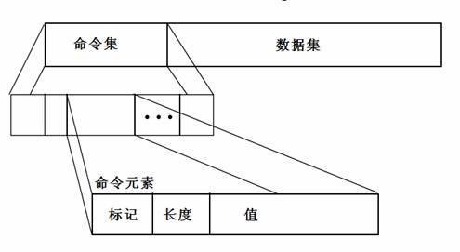
消息=命令集+数据集

Slide 47
服务
SOP
Service
对象
命令
Objects
Commands
Service-Object Pair (SOP)

Slide 48
命令集
命令集是DICOM应用实体数据集上执行的操作，由命令元素构成
对普通对象操作的为“普通消息服务元素（Normalized DICOM Message Service Elements）”命令
对复合对象操作的为“复合消息服务元素（Composite DICOM Message Service Elements）”命令

Slide 49
DIMSE
DIMSE（DICOM Message Service Element）即DICOM消息服务元素
DIMSE分为DIMSE-C服务（为复合IOD提供操作服务）和DIMSE-N服务（为普通IOD提供操作和通知服务）

Slide 50
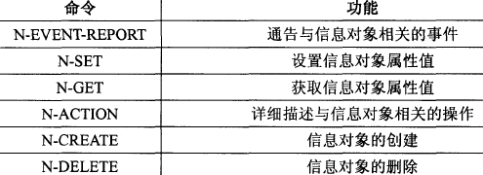
普通消息服务元素命令举例

Slide 51
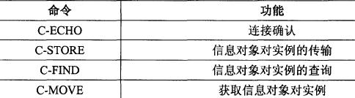
复合消息服务元素命令

Slide 52
问题
1、IOD含义？DIMSE含义？SOP含义？
2、IOD与数据集的关系？
3、DIMSE与命令集的关系？
4、SOP与IOD、 DIMSE的关系？

Slide 53
DICOM服务类
DICOM服务的运行机制

Slide 54
DICOM的主要服务类：
验证服务类
存储服务类
查询/获取服务类
DICOM的主要服务命令：
图像查询C-FIND
图像传递C-MOVE
图像存储C-STORE
P173

Slide 55
验证服务类
——用来测试在两个实体间是否有一个联系（association）
验证服务类是由C-ECHO组成，后面没有相关的数据，只是一个单独的命令
SCU 发出一个 C-ECHO 请求；SCP
回复一个C-ECHO 响应
P210

Slide 56
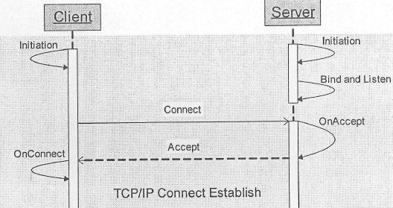
测试两个实体间的联系

Slide 57
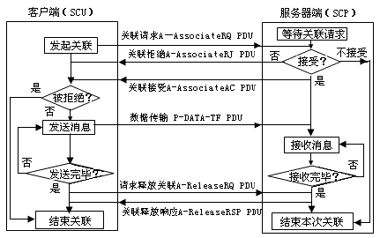

Slide 58
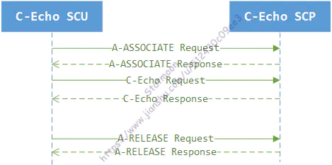

Slide 59
2、存储服务类
存储服务类基本过程为：
服务类使用者（SCU）发出存贮请求，服务类提供者（SCP）执行相应的存贮操作，并返回操作成功与否的结果信息
该服务类中的每个SOP类由C-STORE加上一个复合IOD组成
P173

Slide 60
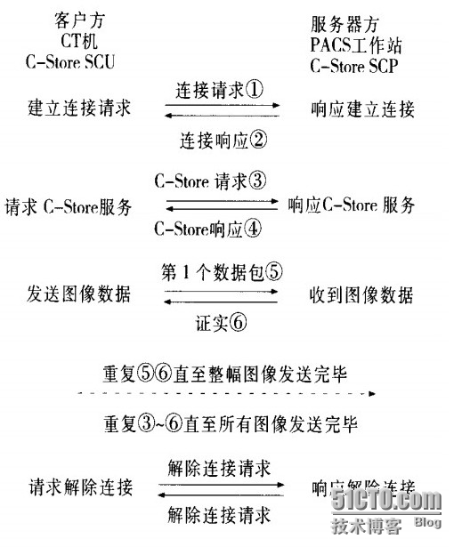
C-STORE服务举例

Slide 61
3、查询/获取服务类
该服务类利用IOD中实体的一部分关键属性，针对基本图像信息进行查询
该服务类还提供检索／传送已查询到的图像集功能：
它允许一个DICOM实体从另一个远端DICOM实体检索图像或要求远端DICOM实体将图像传送至第三个DICOM实体
P174

Slide 62



查询/获取服务类的DIMSE服务组包括C-FIND（查询）、C-MOVE和C-GET（检索）
Storage, Query/Retrieve,
Study Component
LiteBox
MAGN
ETOM
Print Management
Query/Retrieve
Results Management
Media Exchange
Information Management System

Slide 63
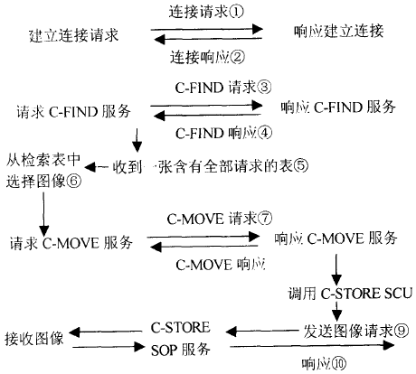

Slide 64
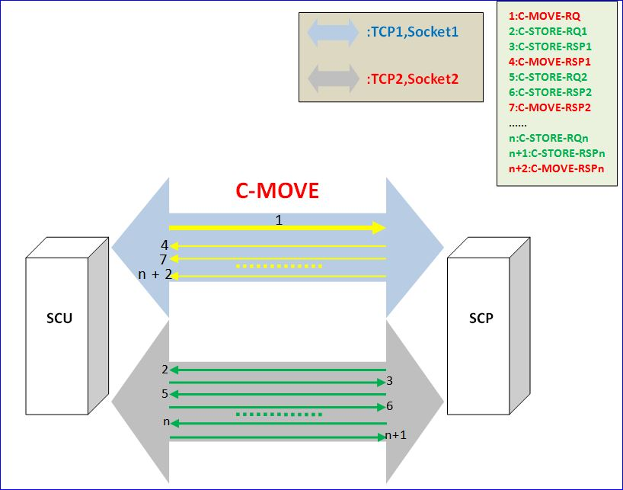

Slide 65
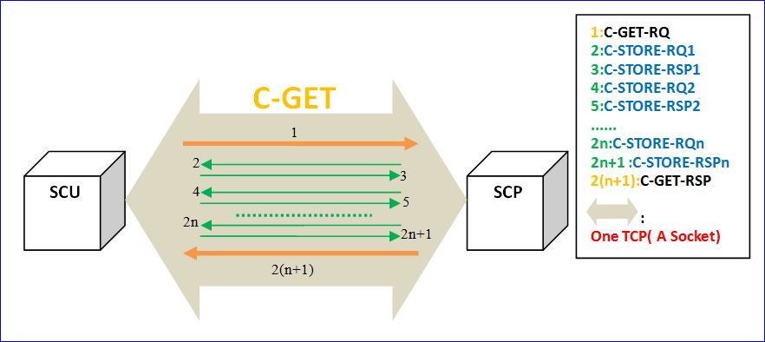

Slide 66
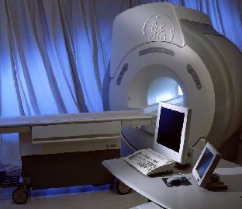
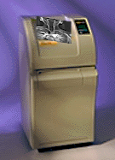
DICOM Printing
Done
I am storage SCP
Store my image
Print my image
Print my image
CT scanner
Done
Done
Server or Image WKs
I am printing SCU
I am storage SCU
I am printing SCP

Slide 67
DICOM数据集结构与编码
一、 数据集的组成和分类
数据集由一个个数据元素（Data Element）组成，每个数据元素包含了该对象的一个属性值
数据元素可根据是否由DICOM标准定义而分成两类：标准数据元素和私有数据元素

Slide 68
标准数据元素是由DICOM统一标准定义的，它们的组号均为偶数
例：0020，000D
私有数据元素是由用户自定义，其组号均为奇数
例：0021，000D
。所有dataElement在文件中都是按tag排序的 比如0002,0001 0002,0002 0003,0011

Slide 69
二、 数据组织形式
1、唯一标识符(UID)
用于唯一标识DICOM标准中各种不同信息对象的字符串，以保证生产商的标识可在世界不同地点的多制造商环境中具有全球唯一性:
<根>.<后缀>

Slide 70
以 DX ( digital radiography) 类为例
Digital X-Ray Image Storage–For Presentation 其 UID 为: 1.2.840.10008.5.1.4.1.1.1.1
其中，1.2.840.10008 表示： 将建立 association 的DICOM nodes ，双方应该遵循该语法 (transfer syntax)的定义，并进行下个步骤 ( storage or management).

Slide 71
其形成方式如下所示:
  1.2.840.10008： Implicit VR Little Endian Transfer Syntax. (L.E.I.)
  1 ： ISO 国际标准组织,
  2 ： 代表 ISO 分支,
  840 ： 代表 ISO 国家码,
  1.2.840代表ANSI ( USA 国家标准机构)
  10008 ：代表仪器公司自 ANSI 申请到的识别码
  后面的数字字串是该仪器公司对出自该公司产品赋予的唯一识别码

Slide 72
1、SOP Classes 的UID：
格式: 1.2.840.10008.xxxxx
注：为保证UID的全球唯一性，用“根.后缀”结构
例： 1.2.840.10008.5.1.4.1.1.7
2、Study Instance UID
例：1.2.250.1.59.0.8559.20010619094721.141
3、Series Instance UID
例：1.2.250.1.59.0.8559.20010619094721.141
4、 image Instance UID
例：1.2.274.0.2730010.3.5.3.461185.49

Slide 73
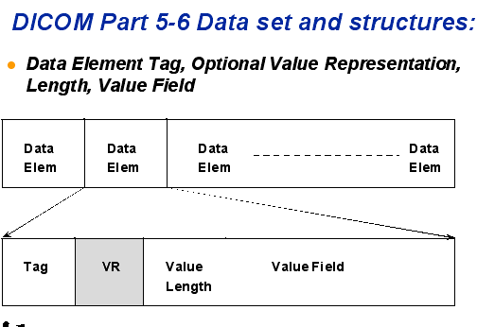
三、 标准数据元素

Slide 74
值类型(VR): 数据的类型
如:
病人姓名 的VR为“PN”
出生日期、检查日期的VR 为 “DA”
值长度：数据域中实际使用的字节数
元素值：该数据元素的实际内容
如:
病人姓名： Smith^John

Slide 75
常用的数据元素格式表
显示VR：VR为OB OW OF UT SQ UN的元素结构
组号 | 元素号 | VR | 预留 | 值长度 | 数据元素值
2 | 2 | 2 | 2（0x00,0x00） | 4 | 由数据长度决定

Slide 76
显示VR：VR为普通类型时元素结构（少了预留那一行）
组号 | 元素号 | VR | 值长度 | 数据元素值
2 | 2 | 2 | 4 | 由数据长度决定
隐式VR 时元素结构
组号 | 元素号 | 值长度 | 数据元素值
2 | 2 | 4 | 由数据长度决定

Slide 77
标记：身份号
组号与元素号组成数据元素的唯一标识
例 ：(0010,0010)
Group number + Element number
哪些是重要的TAG？

Slide 78
0002,0010
普通tag的读取方式 little字节序还是big字节序 隐式VR还是显示VR。由它的值决定
"1.2.840.10008.1.2.1\0"://显示little
"1.2.840.10008.1.2.2\0"://显示big
"1.2.840.10008.1.2\0"://隐式little
7fe0,0010
像素数据开始处

Slide 79
"0028,0002"://像素采样1为灰度3为彩色
"0028,0010"://row高
"0028,0011"://col宽
"0028,0101"://实际长度
"0028,1050"://窗位
"0028,1051"://窗宽

Slide 80
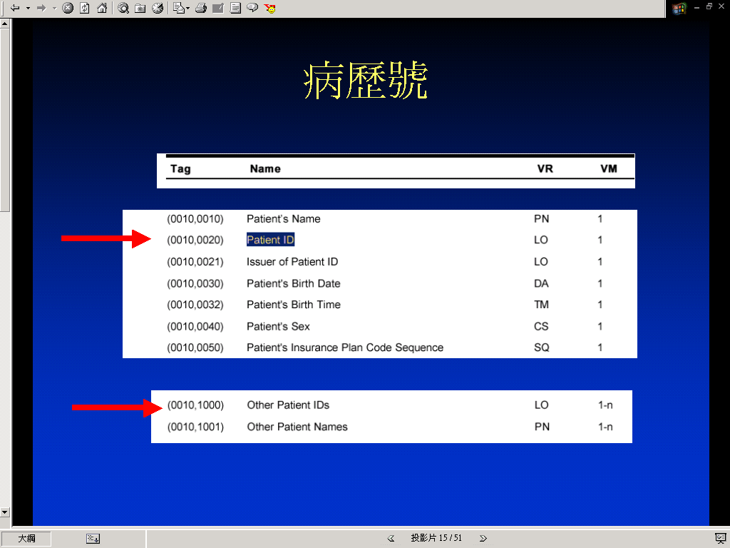
病历上的号码

Slide 81
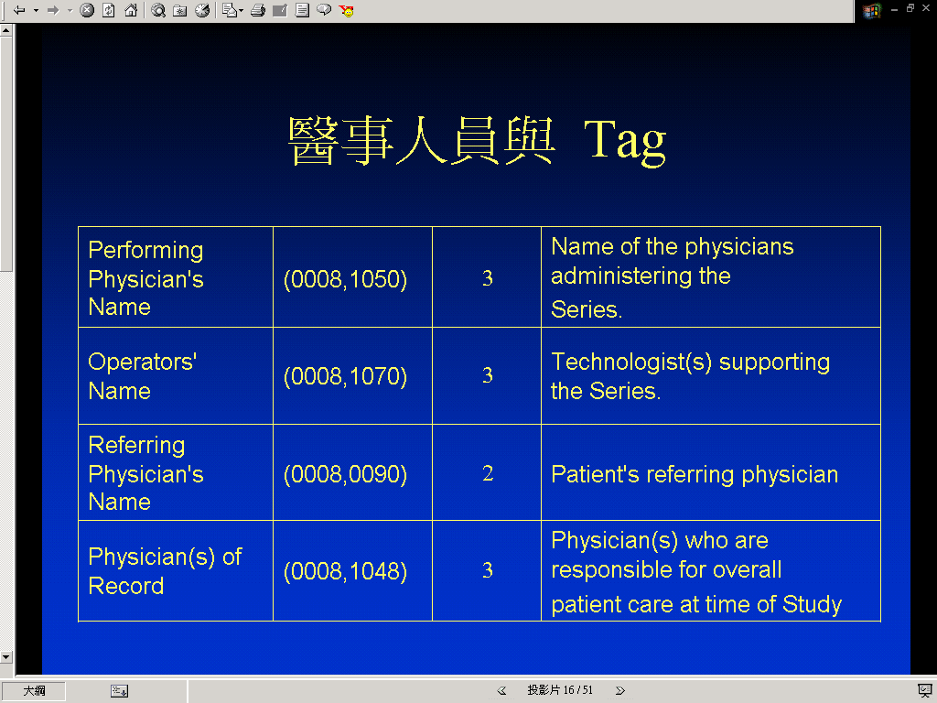
医生与技术人员的号码

Slide 82
不同类型的 data element 形成不同的组( group)
例：
病人信息组： patient module (0010)
门诊信息组： study module (0008)
检查信息组： series module (0020)
图像信息组： image module (0040)

Slide 83
三、 包含图像数据的数据元素
DICOM 数字医学影像可分为两个部分
  第一部分是文档头 (header)
  第二部分为像素信息 (pixel data)
  Tag( 7FE0, 0010)
( header) 是由128个字节的文件前导符和 4字节的DICOM前缀（DICM）组成，接下来是文件元元素（Meta Elements）
P192

Slide 84
以 DX 为例說明
DX ( digital radiography)-CR(Compute Radiography),DR…
DX 是一个 DICOM I.O.D
下图所表示的是一张DX 数字影像的部分文件头信息 ( header)

Slide 85
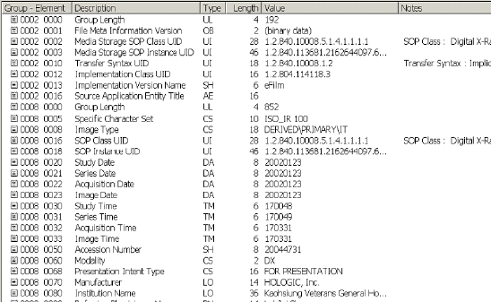


Slide 86
像素信息
申请存储位数
Bits Allocated
像素单元Pixel Cell
像素单元（Pixel Cell）
像素单元Pixel Cell
实际存储位数
Bits Stored
像素数据流
（Piexl data Stream）
高位
像素实例值（Pixel Sample Value）
像素矩阵
Pixel Sample Value
Pixel Sample Value
···
Pixel Sample Value
···
···
行
···
···
···
···
···
列
图4.8 像素数据元素与Pixel Sample Value的关系

Slide 87
像素用一或三个Pixel Sample Value来表示：（0028，0002）中典型的RGB为3，CMYK为4，灰度为1
像素单元由像素矩阵的的行（Row） （0028，0010） 、列（Columns） （0028，0011）构成
图像存储空间为： Row* Columns*像素
P169-170

Slide 88
像素的二进制数：Bits Allocated
（0028，0100）
实际占用的位数：Bits Stored
（0028，0101）
最高位分配的位数：High Bit
（0028，0102）
例如：
Bits Allocated等于16，Sample Per Pixel等于1，那么16×1 = 16 bit = 2 字节，即每个像素占2字节
P186

Slide 89
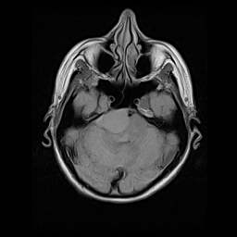
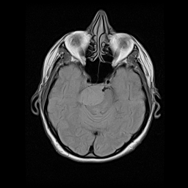
DICOM FILE Format
DICOM Header
Frames:2
Rows:256
Columns:256
Bits stored:8
794 Bytes
1131072 Bytes
1131072 Bytes

Slide 90
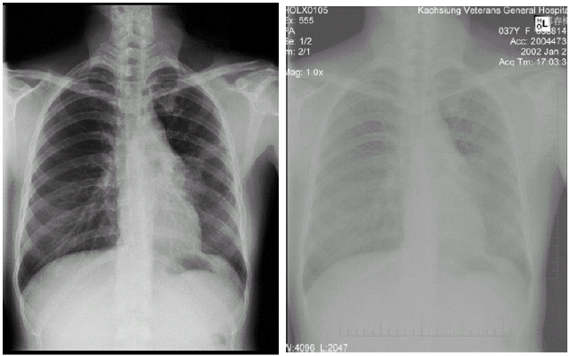
DICOM 图像显示

Slide 91
Fig A与 Fig B看起来似乎有着天地之别
Fig A非常适合做诊断, Fig B则完全不行，图像出现平坦化( flattening) 现象
事实上两张影像来自同一份数字档案
问題：
显示Fig B 影像未经过DICOM校正

Slide 92
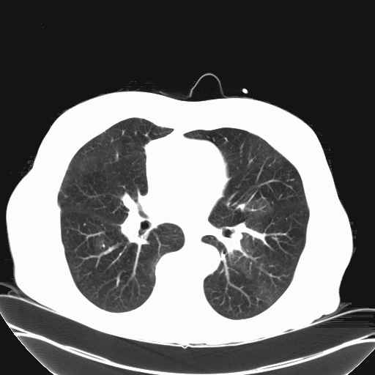
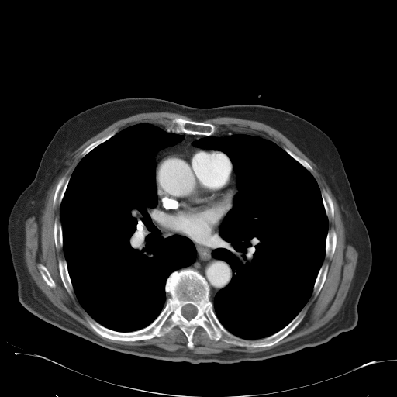
窗口技术的引入
CT值的定义范围从 -1000 到 +1000, 但人眼仅能分辨30 - 40 级灰阶.
所以，窗口必须根据 相关显象组织 来设置。

Slide 93
(九)
窗口技术
Hounsfield
unit
灰阶显示
+3000
White
Window
width W
－窗宽
Window
center C－窗位
0
Black
-1000
CT 窗口技术
Window width窗宽 (W):选择窗位的灰阶范围。
Window center窗位 (C):整个CT值范围内某一所选定的位置，
确定的图像显示则以该CT值为中心。

Slide 94
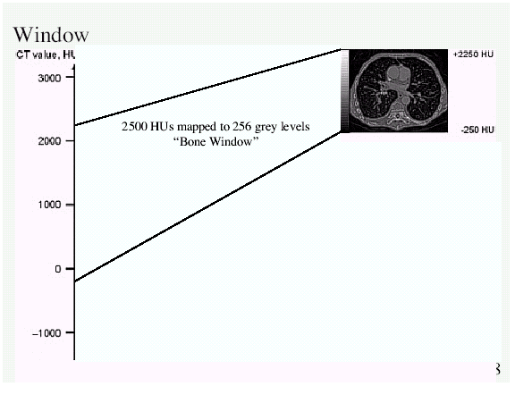
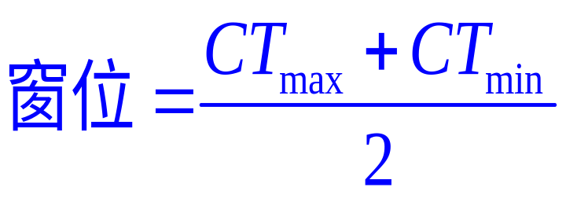
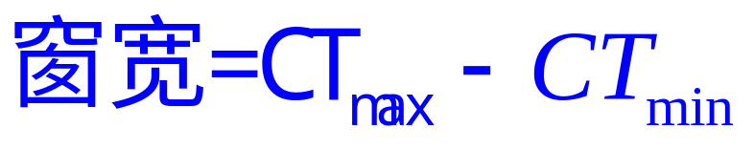

Slide 95
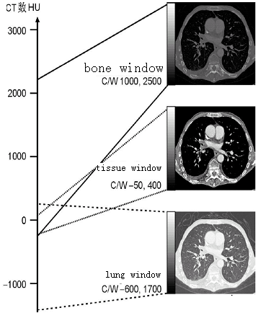
(九)
窗口技术

Slide 96
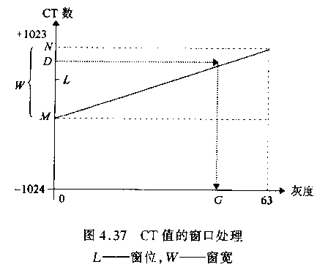
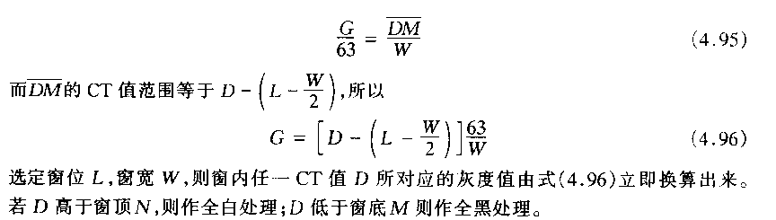
窗口技术

Slide 97
Dicom图像读取方法
FILE *fp;
fp=fopen("11.dcm","rb");
范例一：fseek(fp, 0L, SEEK_END);
解释：文件指针定位到文件末尾，偏移0个字节
范例二：fseek(fp,50,0)；或fseek(fp,50,SEEK_SET);
解释：其作用是将位置指针移到离文件头50个字节处。
fseek(fp,128,SEEK_SET);跳过128字节前导符

Slide 98
int read_num = fread(headchar,1,4,fp);
if(strcmp(headchar,"DICM"))
struct TagValue
{
unsigned short tag1;
unsigned short tag2;
};
fread(&tag,sizeof(TagValue),1,fp);

Slide 99
0002 0000：按显式读取，到下一个
0002 0010 判断后续数据格式
"1.2.840.10008.1.2.1\0"://显示little
"1.2.840.10008.1.2.2\0"://显示big
"1.2.840.10008.1.2\0"://隐式little

Slide 100
0028 0103：像素值表达方式：
无符号整数，补码
0028 0004：图像表示形式：
该字段常见的值有MONOCHROME1、MONOCHROME2、PALETTE COLOR、RGB，其中MONOCHROME1和MONOCHROME2表示单通道灰度图像，只是两者对黑色和白色的映射相反而已；
0028 0002：图像颜色类型：
0028 0101：存储位数
0028 0102：高位
0028 0100：分配的位数

Slide 101
DICOM相关资料
http://bbs.miforum.net/ 医学影像技术、Pacs系统、DICOM3标准论坛
http://www.expasy.org/UIN/html1/radiology/pacshunt/PacsLinks.html 提供了丰富的PACS和DICOM3资源的链接
http://www.miforum.net/cgi-bin/view.cgi?forum=11&topic=86 不可多得系列网址--DICOM篇
http://www.miforum.net/cgi-bin/view.cgi?forum=11&topic=93 不可多得系列网址--PACS篇
dicom.nema.org
  免费下载本标准的电子版

Slide 102
思考题
DICOM标准是指什么？
DICOM标准的作用是什么？
SOP是指什么？
DICOM文件由什么格式组成？

